Slide 1
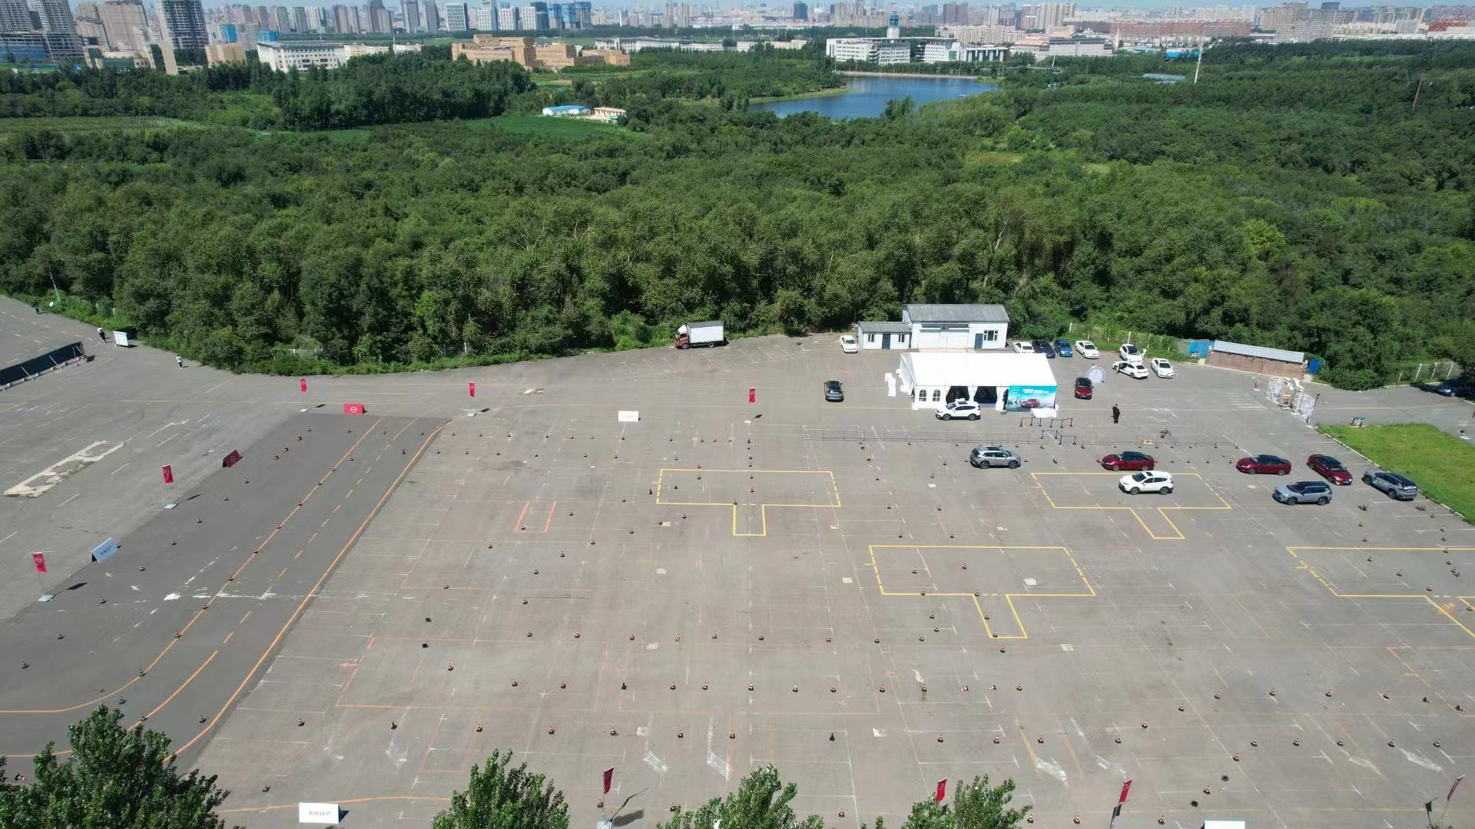
长春农博园试驾场地
长春农博园试驾场地，完善的配套设施，交通十分便利，全封闭开阔无障碍物场地，适合各类汽车品牌试乘试驾、汽车测评、大型团购会等。

Slide 2
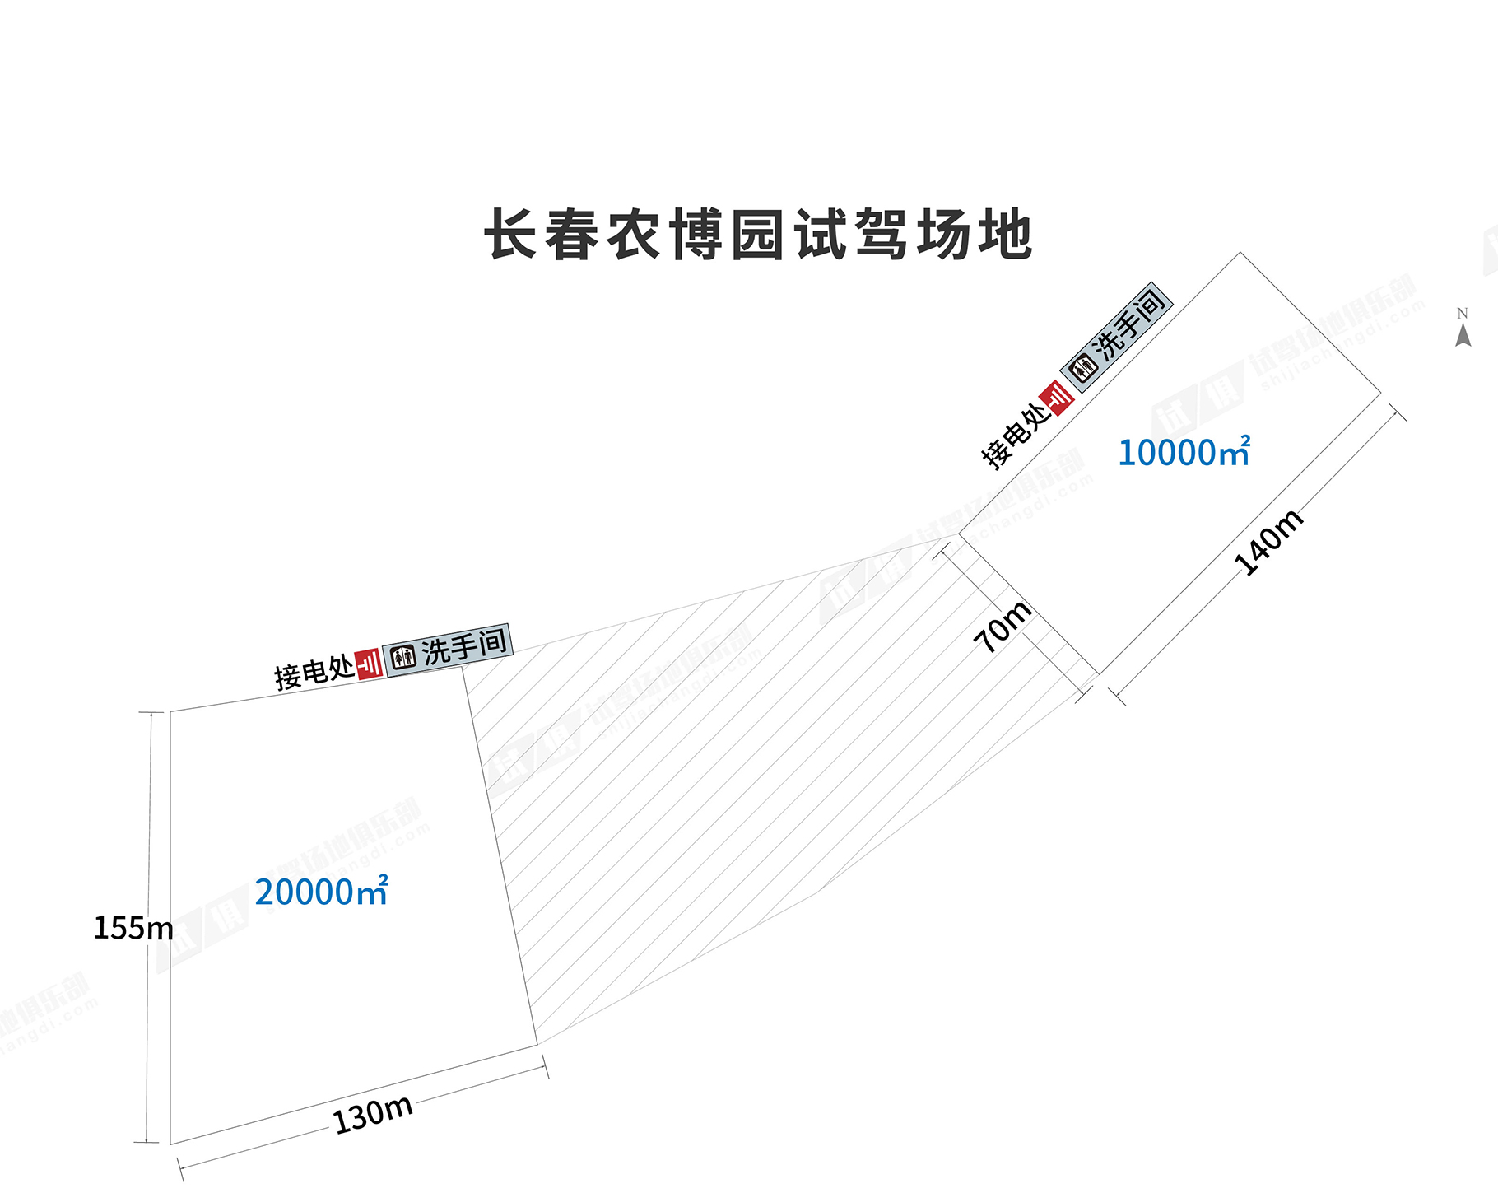
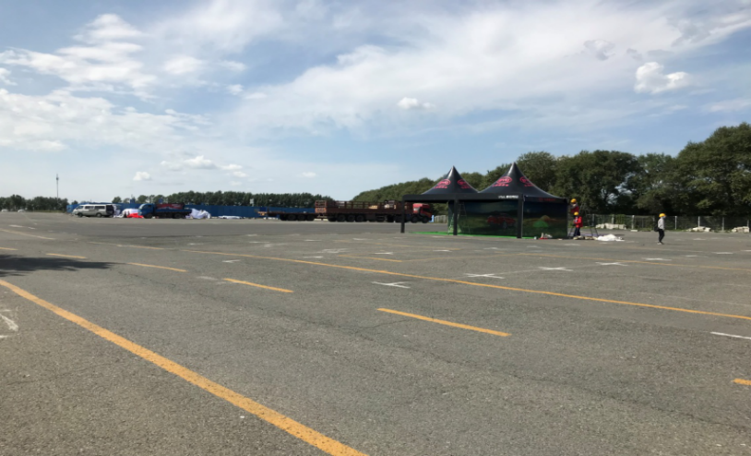
场地费用：3万/天
场地面积：长140m 宽70m 面积约为10000平方米
长155m 宽130m 面积约为20000平方米 柏油地面 全封闭
供电供水：380v/80A 方便接水 固定洗手间
配套设施：停车位

Slide 3
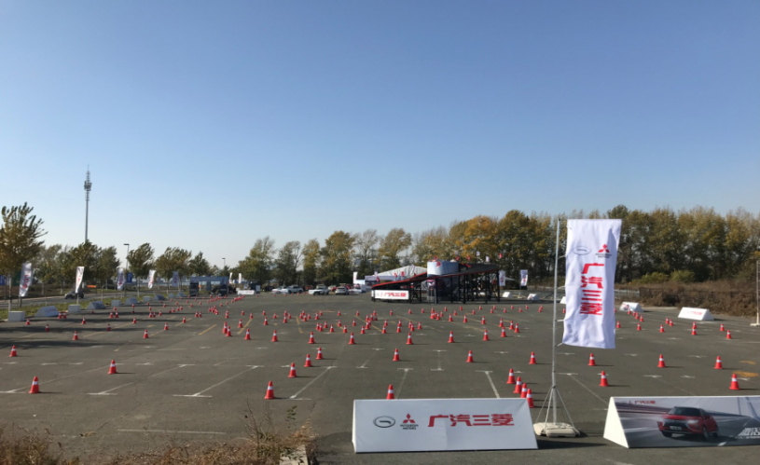
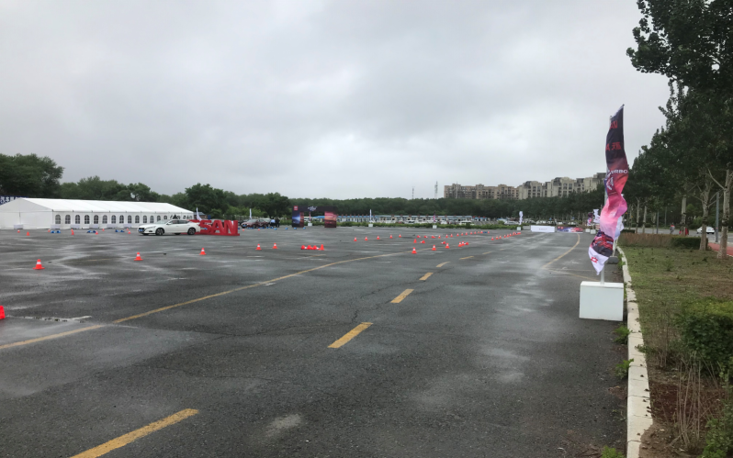
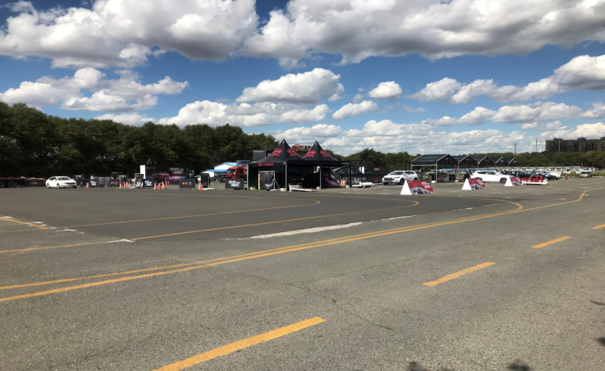
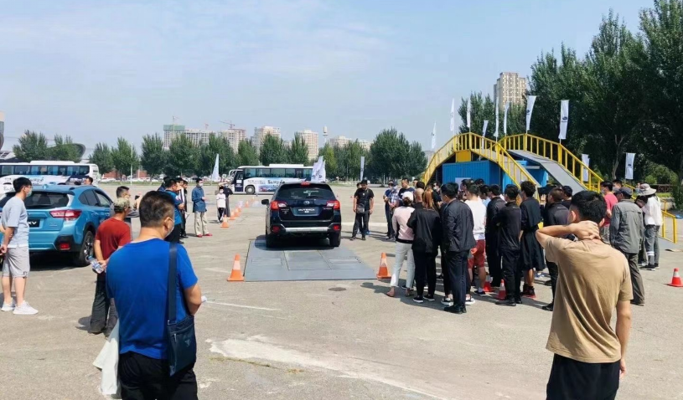
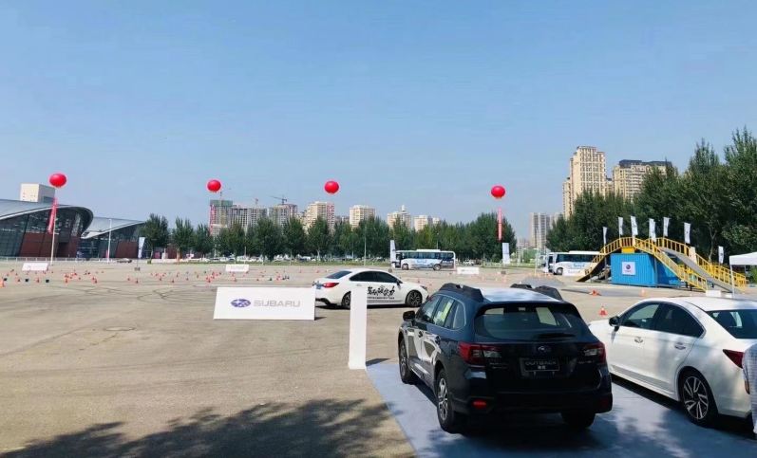
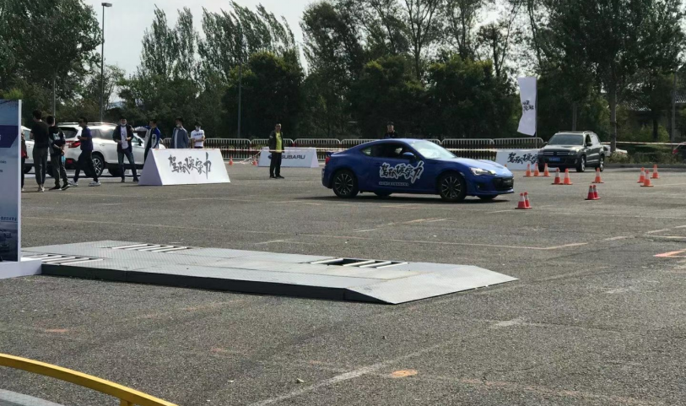
广汽三菱试驾会
NISSAN试驾会
比亚迪汽车试驾会
斯巴鲁试驾会
斯巴鲁试驾会
斯巴鲁试驾会

